Slide 1
проект
Здоровье и питание
Подготовила учитель начальных классов:
Ковальчук Раиса Ивановна

Slide 2
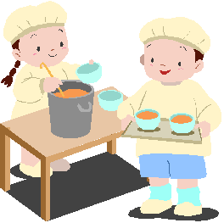
«Человеку нужно есть
Чтобы встать и чтобы сесть.
Чтобы прыгать, кувыркаться,
Песни петь, дружить, смеяться,
Чтоб расти и развиваться
И при этом не болеть,
Нужно правильно питаться
С самых юных лет уметь»

Slide 3
Обоснование необходимости проекта:

Slide 4
Основопологающий вопрос
Какую пищу надо употреблять, чтобы быть здоровым?
Цель проекта:
1. Дать представление о полезных продуктах, и здоровом питании
2. Научить учащихся применять полученные знания о правильном питании на практике
3. Способствовать воспитанию бережного отношения к своему здоровью, чувства взаимопомощи и взаимовыручки
4. Способствовать развитию детского кругозора

Slide 5
Задачи проекта:
1.найти и проанализировать сведения об овощах ;
2.оформить полученные знания письменно в виде докладов;
3. нарисовать рисунки овощей;
4. приготовить блюдо с участием своего овоща

Slide 6
Этапы проведения проекта:
I Этап ПОДГОТОВИТЕЛЬНЫЙ:
- вводная беседа с целью формирования интереса к данной теме;
- постановка целей и задач проекта;
- создание условий и возможностей для дальнейшей творческой деятельности;
- деление на 4 группы, которые выполняют свое творческое задание.
1группа собирает информацию о моркови, 2 группа – о картофеле, 3 группа – о луке, 4 группа – капусте.
II Этап ИССЛЕДОВАТЕЛЬСКИЙ:
- дети собирают информацию, изучая литературные источники;
- фиксируют информацию;
- учитель наблюдает, советует и координирует действия детей.
III Этап ПРЕДСТАВЛЕНИЕ ГОТОВОГО ПРОДУКТА:
Выступление перед учащимися начальной школы.

Slide 7
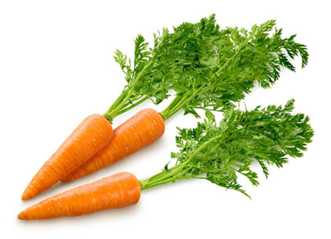
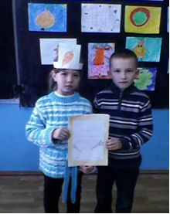
Результаты исследований:
Родиной моркови считается Ближний Восток (предположительно территория нынешнего Афганистана и Пакистана). Первоначально выращивалась не ради корнеплода, а из-за ароматных листьев и семян, из которых готовили целебные настои и лекарственные препараты. Первое упоминание об употреблении корнеплодов в пищу относится к I веку н.э.
В Европу была завезена арабами примерно в Х--ХII веках. Достоверных данных о том, когда морковь впервые появилась в России, не сохранилось. В "Домострое" морковь описана достаточно подробно как корнеплод ярко-оранжевого цвета, т. е. в ХVI веке морковь уже культивировалась на Руси.
(В России морковь появилась еще в начале XIV века. Сначала она завоевала южные регионы, а затем распространилась далеко на север.
В ХVІ веке морковь посевная, как культурное растение, появилась в России, где была быстро оценена как важный продукт питания и лечебное средство. Ее со временем начали употреблять в народной медицине как слабительное и противоглистное средство, при малокровии, при лечении ран, ожогов и заболеваний глаз. В русских травниках, лечебных и хозяйственных руководствах ХVІ–-XVII столетий приводились данные о способности корнеплодов моркови усиливать работу органов и отмечалось целебное действие свеженатертых корнеплодов моркови при лечении раковых язв, улучшает зрение)( Витамин А)
моркови при лечении раковых язв.)

Slide 8
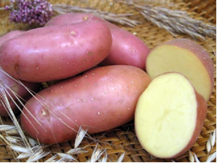
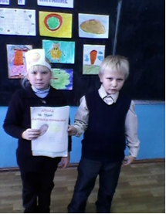

Slide 9
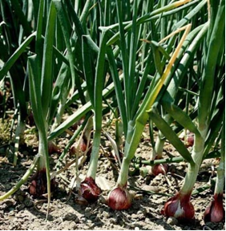
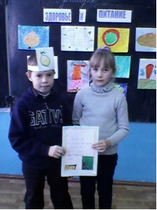
Люди выращивают лук более четырех тысячелетий. его изображения обнаружены в египетских пирамидах. В Древней Греции луковица воспринималась как символ устройства вселенной. Во время священных пиршеств, устраивавшихся в Дельфах, каждый старался принести в храм самую крупную луковицу.
У греков позаимствовали лук римляне. Его потребляли люди всех званий и сословий, а чтобы избежать неприятного запаха, заедали листьями петрушки и орехами. от римлян представление о луке как средстве, возбуждающем энергию, перешло к древнем германцам. в эпоху Средневековья рыцарь, вызывавший своих соперников на бой, прикалывал цветок лука к шлему.
В Россию лук завезли на рубеже XII-XIII веков из Афганистана и Индии. Наши предки по достоинству оценили его вкусовые качества. Из лука, черного хлеба и воды с добавлением растительного масла готовили тюрю, жареный лук подавали к мясу, гречневой каше, начиняли им пироги, которые так и назывались – луковки.
Однако особенно ценили лук за целебные свойства. Помогает при кашле, насморке, ангине и гриппе. (Витамин С)

Slide 10
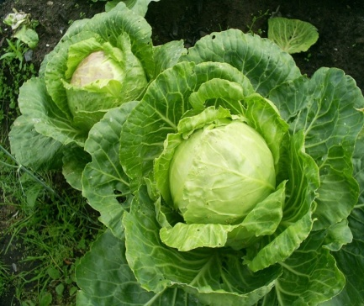
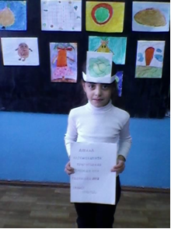
Возделывать капусту, как культурное растение, начали за 4000 лет до нашей эры на побережье Средиземного моря. В Россию капусту завезли примерно в IХ веке греко-римские переселенцы и начали ее возделывать вдоль побережья Черного моря. Капуста быстро полюбилась русскому народу. Русь стала для капусты второй родиной. Примерно к ХII веку капусту уже возделывали почти на всей территории России. Более того капуста стала одним из основных продуктов питания и заготовки на зиму. Капуста глубоко и органично вписалась в русский национальный быт. Заготовка капусты стала всенародным праздником.
Витамины группы В. Незаменимые витамины для «правильного» функционирования нервной системы. Нехватка витамина В1 – депрессия и раздражительность. Витамин В2 – о его недостатке в организме могут сигнализировать трещинки в уголках рта и перхоть. Если наш организм недополучает витамин В6, то это чревато быстрой утомляемостью, бессонницей, мигренями. Рассеянность и невнимательность, плюс плохой аппетит – все это недостаток витамина В12.

Slide 11
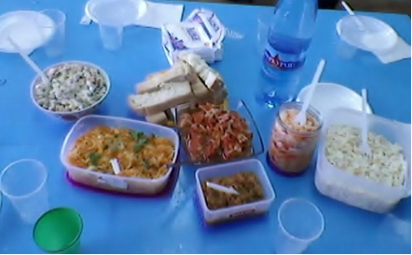
Наши выводы:
С пищей человек получает питательные вещества, белки, жиры, углеводы и витамины.
Чтобы быть здоровым необходимо правильно питаться. Есть как можно больше фруктов и овощей.

Slide 12
Будьте здоровы!
СПАСИБО ЗА ВНИМАНИЕ!

